Slide 1


FJ1B601 Balzac et la Comédie humaine
Období: podzim 2020
Vyučující: Mgr. et Mgr. Jaroslav Stanovský

Slide 2
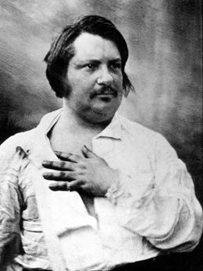
En guise d’introduction
Portrait de Balzac de 1842

Slide 3
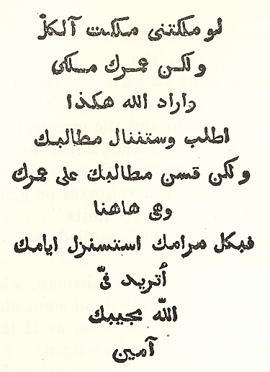
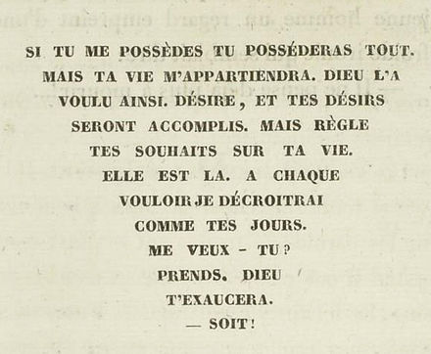
« Peau de chagrin »: un emblème de l’auteur?

Slide 4
Informace o kurzu
Průběžné plnění:
  Účast na hodinách (+ příprava textů)
  Četba (dva tituly dle výběru, doporučeno Père Goriot + Avant propos de la Comédie humaine + jeden daší)
Ukončení:
  „Mini-mémoire“ : analyse d’un roman choisi/biographie d’un personnage balzacien

Slide 5
Bibliographie
Honoré de Balzac : La Comédie humaine
  Avant-propos à la Comédie humaine
  Père Goriot
  Les Illusions perdues
  Splendeurs et misères des courtisanes
  La Peau de chagrin
  Colonel Chabert
  Eugénie Grandet
  Béatrix
  Gobseck
  Lys dans la vallée
  Les Chouans ou la Bretagne en 1800
  Maison Nucingen
  Les Secrets de la princesse de Cadignan
  César Birotteau
  Maître Cornelius
  Histoire de Treize (Ferragus – La Duchesse de Langenais – La Fille aux yeux d’or)
  La Maison au chat qui pelote
  Une fille d’Ève
  Cabinet des antiques
  La messe de l’athée
Honoré de Balzac : Lettres à madame Hanska. Paris, Robert Laffont, 1990.
Honoré de Balzac : Correspondance I-III. Paris, Gallimard, coll. « Bibliothèque de la Pléiade », 2006-2017.

Slide 6

Filmographie
Balzac (FR, 1999)
Colonel Chabert (FR, 1994)
Le Père Goriot (FR, 2004)
Bratranec Pons (CS, 1973)
Gobseck (CS, 1985)
Mistr Kornelius (CS, 1988)

Slide 7
Bibliographie critique sélective
André Maurois : Prométhée ou la vie de Balzac
Henri Troyat : Balzac
Pierre Barbéris : Le Monde de Balzac
Pierre-Georges Castex : L’Univers de La Comédie humaine, in : Honoré de Balzac : La Comédie humaine I, Paris : Gallimard, 1976, « Bibliothèque de la Pléiade », pp. IX-LXXVI.
Gérard Gengembre : Balzac, le Napoléon des lettres
Félicien Marceau : Balzac et son monde
André Lagarde – Laurent Michard : Francouzská literatura 19. století
György Lukacs : Historický román
Mona Ozouf : Les Aveux du roman, le dix-neuvième siècle entre Ancien régime et Révolution
Jean-Yves Tadié : Introduction à la vie littéraire du XIXe siècle

Slide 8
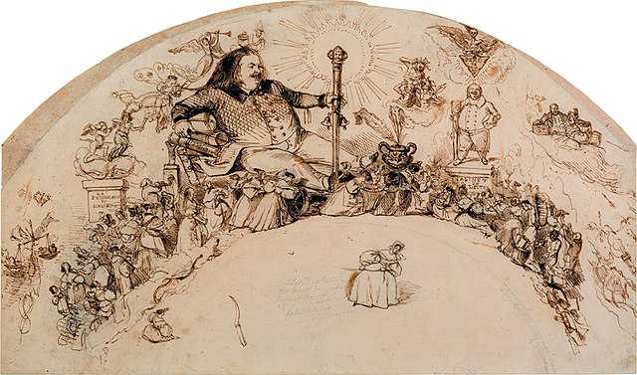
La Comédie humaine: une œuvre, un monde
« L’immensité d’un plan qui embrasse à la fois l’histoire et la critique de la Société, l’analyse de ses maux et la discussion de ses principes, m’autorise, je crois, à donner à mon ouvrage le titre sous lequel il paraît aujourd’hui : La Comédie humaine. Est-ce ambitieux ? N’est-ce que juste ? C’est ce que, l’ouvrage terminé, le public décidera. »
(Honoré de Balzac : Avant-propos de la Comédie humaine)

Slide 9
Complexité de La Comédie humaine ou effet des « fenêtres romanesques »
« Il ne faut pas demander si l’hôtel du duc de Grandlieu, l’un des plus beaux de la rue Saint-Dominique, exerçait mille prestiges sur l’esprit de Lucien. (…) Souvent la jolie baronne de Macumer (née Chaulieu), la duchesse de Maufrigneuse, madame d’Espard, madame de Camps, mademoiselle des Touches, alliée aux Grandlieu qui sont de Bretagne, se trouvaient en visite, allant au bal ou revenant de l’Opéra. Le vicomte de Grandlieu, le duc de Rhétoré, le marquis de Chaulieu, qui devait être un jour duc de Lenoncourt-Chaulieu, sa femme Madeleine de Mortsauf, petite-fille du duc de Lenoncourt, le marquis d’Adjuda-Pinto, le prince de Blamont-Chauvry, le marquis de Beauséant, le vidame de Pamiers, les Vandenesse, le vieux prince de Cadignan et son fils le duc de Maufrigneuse, étaient les habitués de ce salon grandiose où l’on respirait l’air de la cour. » (Splendeurs et misères des courtisanes)

Slide 10
Duc de Grandlieu (Splendeurs et misères des courtisanes)
Lucien de Rubembpré (Les Illusions perdues; Splendeurs et misères des courtisanes)
Louise de Macumer de Chaulieu (Mémoires de deux jeunes mariées)
Duchesse de Maufrigneuse (Le Cabinet des Antiques; L’Interdiction; Les Secrets de la princesse de Cadignan)
Madame d’Espard (Le Cabinet des Antiques; Les Illusions perdues; Mémoires de deux jeunes mariées; L’Interdiction, Béatrix)
Madame de Camps (Madame Firmiani, Une fille d’Ève)
Félicité des Touches (Les Illusions perdues; Béatrix, Autre étude de femme)
Duc de Rhétoré, Marquis de Chaulieu (Mémoires de deux jeunes mariées)
Madeleine de Mortsauf (Le Lys dans la vallée)
Duc de Lenoncourt (Le Lys dans la vallée)
Marquis d’Ajuda-Pinto (Père Goriot; Une femme abandonnée)
Prince de Blamont-Chauvry (César Birottteau; Le Lys dans la vallée)
Marquis de Beauséant (Père Goriot; Une femme abandonnée)
Vidame de Pamiers (Ferragus; La Duchesse de Langeais)
Félix de Vandenesse (Le Lys dans la vallée; Le Contrat de mariage; Une ille d’Ève)
Charles de Vandenesse (Le Lys dans la vallée; Le Cabinet des Antiques)
Prince de Cadignan (Les Secrets de la princesse de Cadignan)
Duc de Maufrigineuse (L’interdiction; Les Secrets de la princesse de Cadignan)

Slide 11
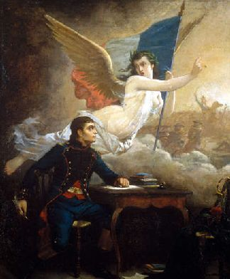
Contexte historique I: l’héritage de la Révolution (1789-1815)
« Les vieillards d'autrefois étaient moins malheureux et moins isolés que ceux d'aujourd'hui : si, en demeurant sur la terre, ils avaient perdu leurs amis, peu de chose du reste avait changé autour d'eux ; étrangers à la jeunesse, ils ne l'étaient pas à la société. Maintenant, un traînard dans ce monde a non seulement vu mourir les hommes, mais vu mourir les idées : principes, mœurs, goûts, plaisirs, peines, sentiments, rien ne ressemble à ce qu'il a connu. Il est d'une race différente de l'espèce humaine au milieu de laquelle il achève ses jours. » (François-René de Chateaubriand : Mémoires d’outre-tombe, livre 9, chapitre X)

Slide 12

Un nouveau ordre social mis en place
« Ma vraie gloire, ce n’est pas d’avoir gagné quarante batailles : Waterloo effacera le souvenir de tant de victoires. Ce que rien n’effacera, ce qui vivra éternellement, c’est mon Code civil. »
(Napoléon Bonaparte selon Charles François Tristan de Montholon: Récits de la captivité de l’Empereur Napoléon à Sainte-Hélène)

Slide 13
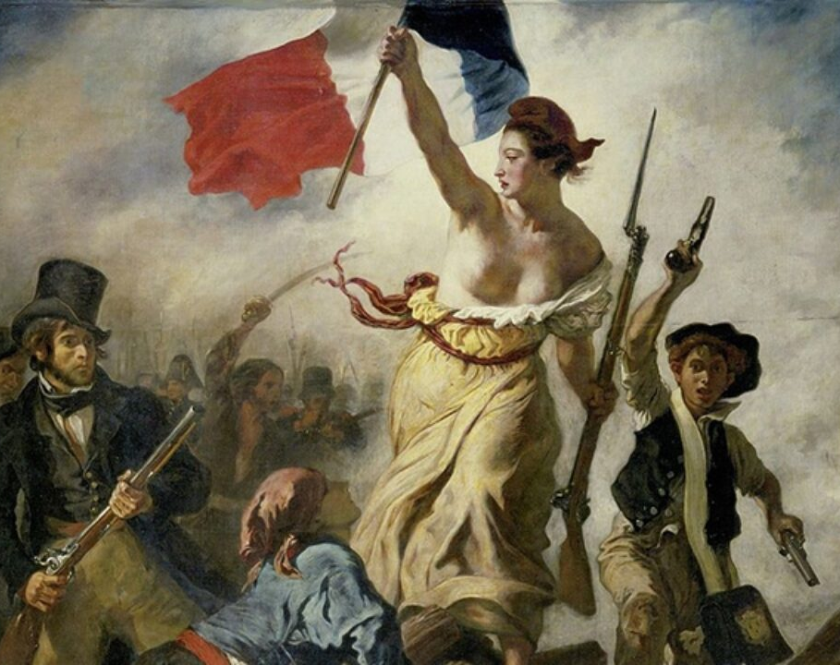
Contexte historique II: la France à l’heure des révolutions (1815-1851)
« Dieu la première fois a dit lui-même fiat lux, la seconde fois il l’a fait dire.
Par qui ?
Par 93.
Donc, nous hommes du dix-neuvième siècle, tenons à honneur cette injure : — Vous êtes 93. »
(Victor Hugo: William Shakespeare)

Slide 14
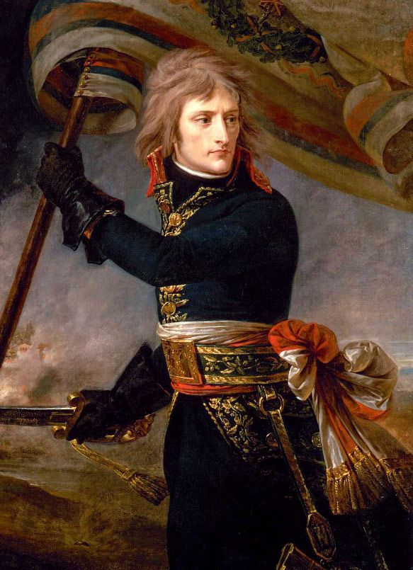
Contexte historique III:
« Le vol de l’aigle » ou le mythe de Napoléon
« Le 15 mai 1796, le général Bonaparte fit son entrée dans Milan à la tête de cette jeune armée qui venait de passer le pont de Lodi, et d’apprendre au monde qu’après tant de siècles César et Alexandre avaient un successeur. Les miracles de bravoure et de génie dont l’Italie fut témoin en quelques mois réveillèrent un peuple endormi. »
(Stendhal: La Charteuse de Parme)

Slide 15
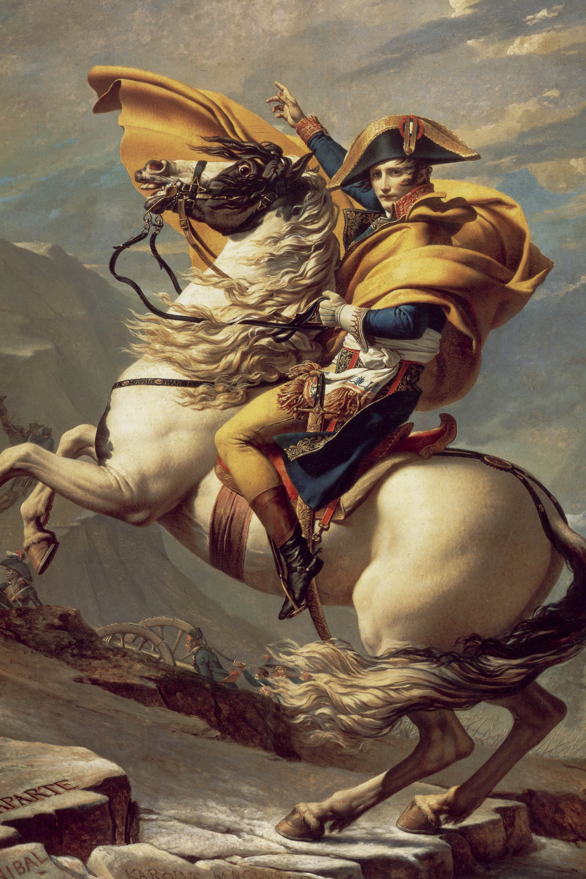
« Julien, debout sur son grand rocher, regardait le ciel, embrasé par un soleil d’août. Les cigales chantaient dans le champ au-dessous du rocher, quand elles se taisaient tout était silence autour de lui. Il voyait à ses pieds vingt lieues de pays. Quelque épervier parti des grandes roches au-dessus de sa tête était aperçu par lui, de temps à autre, décrivant en silence ses cercles immenses. L’œil de Julien suivait machinalement l’oiseau de proie. Ses mouvements tranquilles et puissants le frappaient, il enviait cette force, il enviait cet isolement. C’était la destinée de Napoléon, serait-ce un jour la sienne ? (…)
« – Ah ! s’écria-t-il, que Napoléon était bien l’homme envoyé de Dieu pour les jeunes Français ! qui le remplacera ? que feront sans lui les malheureux, même plus riches que moi, qui ont juste les quelques écus qu’il faut pour se procurer une bonne éducation, et pas assez d’argent pour acheter un homme à vingt ans et se pousser dans une carrière ! Quoi qu’on fasse, ajouta-t-il avec un profond soupir, ce souvenir fatal nous empêchera à jamais d’être heureux ! »
(Stendhal: Le Rouge et le Noir)

Slide 16
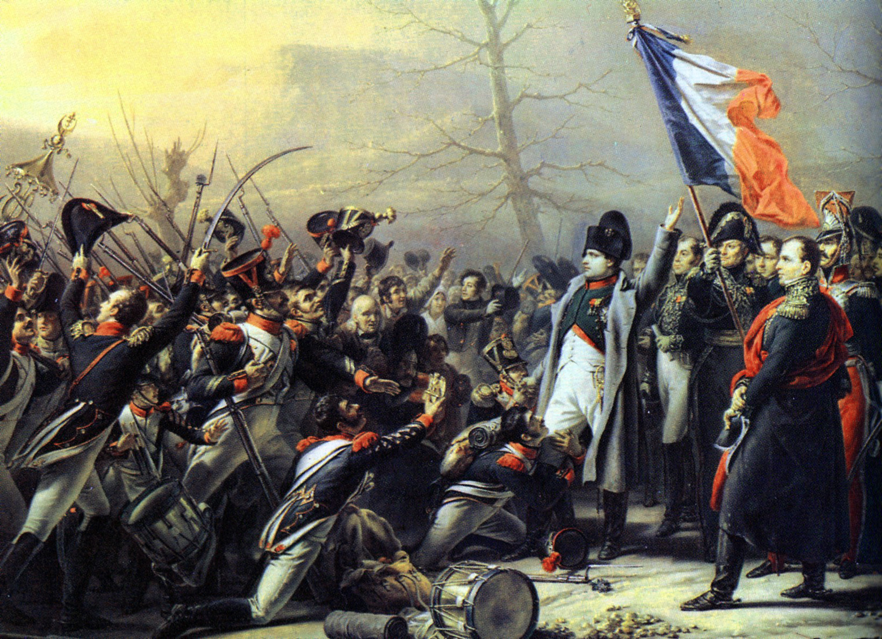
« Retomber de Bonaparte et de l'empire à ce qui les a suivis, c'est tomber de la réalité dans le néant, du sommet d'une montagne dans un gouffre. Tout n'est−il pas terminé avec Napoléon ? Aurais−je dû parler d'autre chose ? Quel personnage peut intéresser en dehors de lui ? De qui et de quoi peut−il être question, après un pareil homme ? »
(François-René de Chateaubriand: Mémoires d’Outre-tombe, livre 25, chap. I)

Slide 17
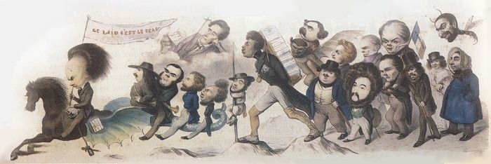
Une révolution littéraire I : le romantisme
« Il y a aujourd’hui l’ancien régime littéraire comme l’ancien régime politique. Le dernier siècle pèse encore presque de tout point sur le nouveau. Il l’opprime notamment dans la critique. (…)Mais ce qu’il faut détruire avant tout, c’est le vieux faux goût. Il faut en dérouiller la littérature actuelle. C’est en vain qu’il la ronge et la ternit. Il parle à une génération jeune, sévère, puissante, qui ne le comprend pas. La queue du dix-huitième siècle traîne encore dans le dix-neuvième ; mais ce n’est pas nous, jeunes hommes qui avons vu Bonaparte, qui la lui porterons. » (Victor Hugo: Préface de Cromwell, 1826)

Slide 18
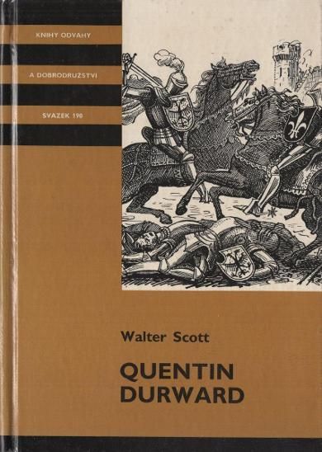
Une révolution littéraire II: l’avènement du roman
« On n’écrit plus de nos jours que les romans historiques » (journal Le Globe, le 23 juillet 1825)
« Peu d’historiens sont aussi fidèles que ce romancier (=Walter Scott). (…) Nul romancier n’a caché plus d’enseignement sous plus de charme, plus de vérité sous la fiction. » (Victor Hugo: À propos de Quentin Durward, 1823)

